Slide 1


Кубок ТРИЗ Саммита
ТРИЗ-турнир вебинары для экспертов
Москва, 20 января 2022 года
http://triz-summit.ru
Notes:
15 минут

Slide 2
РАЗМИНКА
Сколько человек в группе пользуется проводными наушниками? Сколько – беспроводными? Как часто у вас возникает ситуация, когда хочется «поделиться» наушником? Как сделать наушники «на двоих»? У кого наушники с MP3 плеером? Какую линию развития систем мы наблюдаем в этом примере?

Slide 3
ОПРЕДЕЛЕНИЕ
Линии развития систем (синонимы: тенденции, тренды развития систем) — это описание того или иного направления эволюции систем, основанное на цепочке преобразований, связанной с той или иной закономерностью или законом развития систем. Можно выделить общесистемные линии развития (например, линия моно-би-поли-свертывание) и линии развития классов систем: технических, информационных, бизнес и др.
Линии развития систем входят в системы стандартов на решение изобретательских задач, используются при прогнозировании эволюции систем.

Slide 4
Линии развития систем
переход к надсистемам и подсистемам (на микроуровень)
моно-би-поли-свертывание-развертывание
дробление и динамизация
развитие систем в соответствии с S-образными кривыми
индивидуально – коллективно
линия согласования-рассогласования и структуризации
линия введения элементов (веществ)
линия введения и развития полей взаимодействия

Slide 5
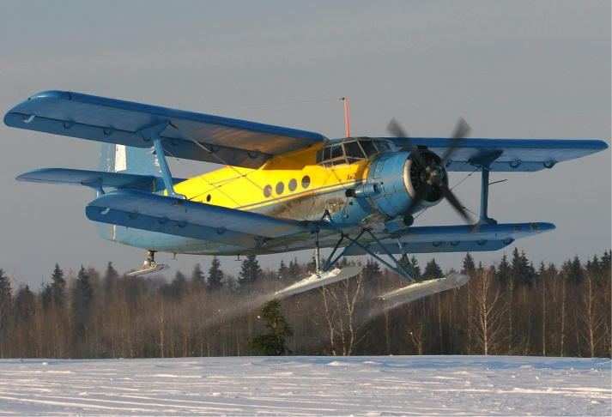
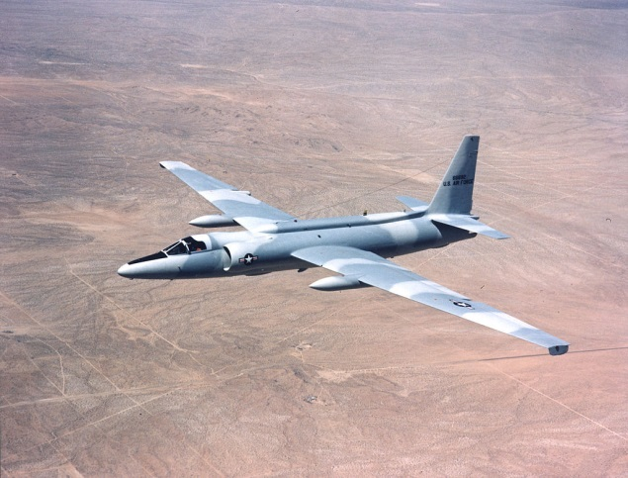
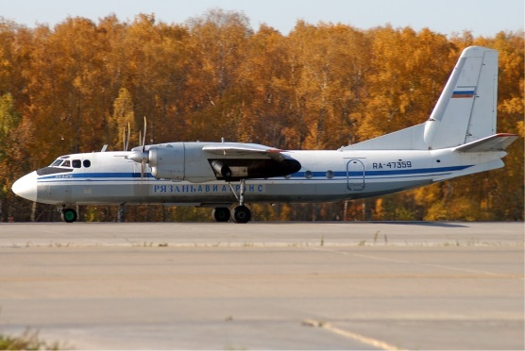
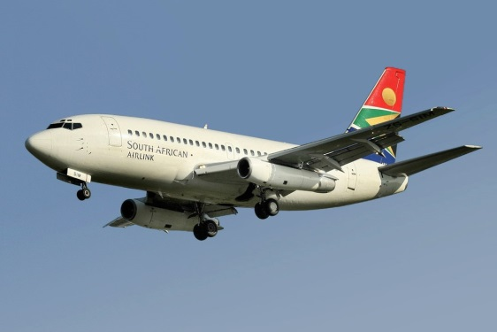
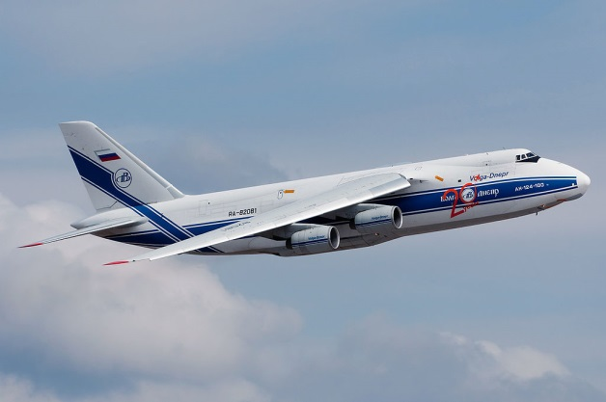
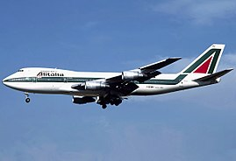
Переход к надсистемам Моно-Би-Поли-свертывание
АН-2 и U-2 – однодвигательные самолеты
АН-24 и Боинг-737 – двухдвигательные самолеты
Ан-124 «Руслан» и Боинг-747 – многодвигательные самолеты
Конкурсная работа Аракчеева Сергея, г. Пенза, МБОУ СОШ № 11, руководитель Федорова Наталья Анатольевна

Slide 6
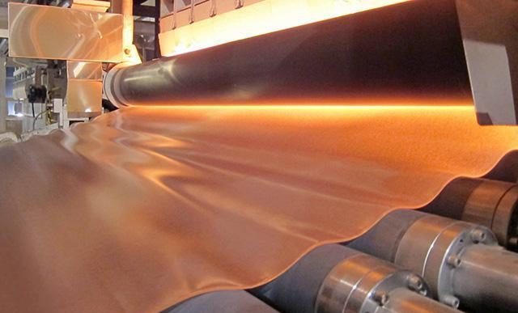
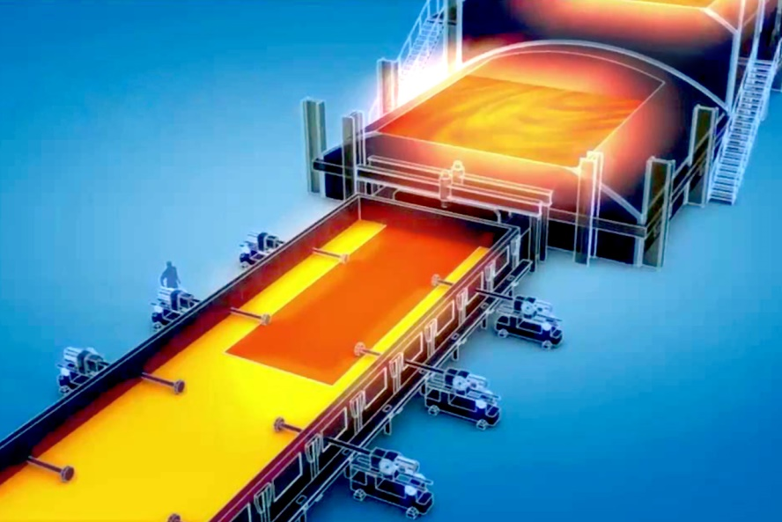
Переход на микроуровень
Пример о листовом стекле. Изготовление листового стекла непростая инженерная задача. Впервые листовое стекло научились получать еще в XIV веке. По особенностям технологии способ получения стекла назывался «лунный способ» (горячий стеклянный шар при вращении превращается в диск). В начале XX века Эмиль Фурко изобрел способ вытягивания листа железа из стекломассы – принципиально новый способ, изобретение 4-го уровня. В дальнейшем усовершенствование способов изготовления стекла – изобретения 3-го уровня – касались отдельных частей установок или присадок стеклянной смеси. В 60-х годах XX века было предложено еще одно принципиальное изменение технологии, связанное с использованием расплавленного металла (например, свинца) для флоат-метода – прокат стеклянной смеси на поверхности раскаленного металла.

Slide 7

Линия дробления и динамизации

Slide 8
Линия дробления и динамизации
Линия дробления и динамизации соответствует приему динамизации и закону повышения динамичности.
Движение вдоль этой линии развития может быть описано следующими шагами:
Выделить отдельный элемент, который рассматривается как целое.
2. Разделить элемент на две части (би-элемент) и соединить их между собой полем взаимодействия.
3. Сделать это поле взаимодействия более гибким, динамичным, управляемым, адаптирующимся к ситуации.
4. Разделить элемент не на две, а больше частей (поли-элемент) и соединить их между собой полями взаимодействия.
5. Сделать эти поля взаимодействия более гибкими, динамичными, управляемыми, адаптирующимися к ситуации.
6. Раздробить поли-элемент с динамичными полями взаимодействия до степени возникновения принципиально нового элемента.

Slide 9
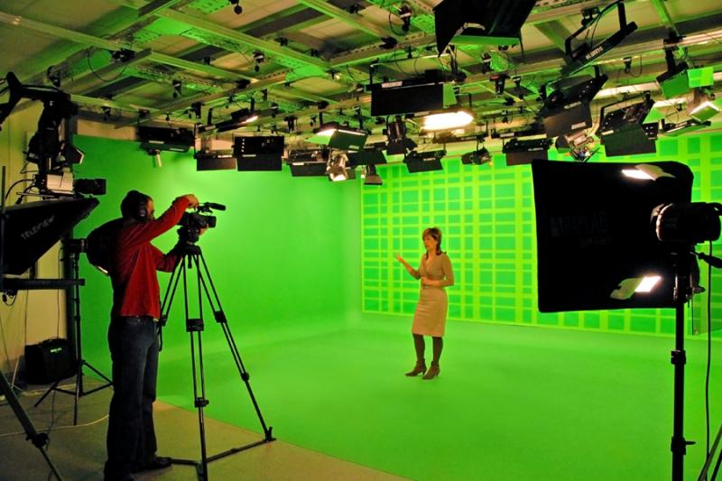
Дробление и динамизация
Павильонные съемки позволяют кинематографистам не зависеть от капризов природы, снимать кино в комфортных условиях, но в павильоне трудно обеспечить достаточно яркий свет.
Освещение в павильоне динамичное – много источников света, к ним добавлены отражатели, стекла, направляющие и усиливающие световой поток.
Конкурсная работа Никитина Михаила, г. Кузнецк, Пензенской обл. лицей № 21
Руководитель Шевелева Елена Владимировна

Slide 10



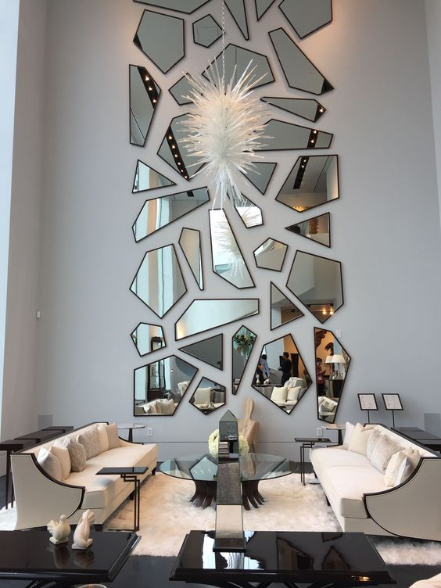
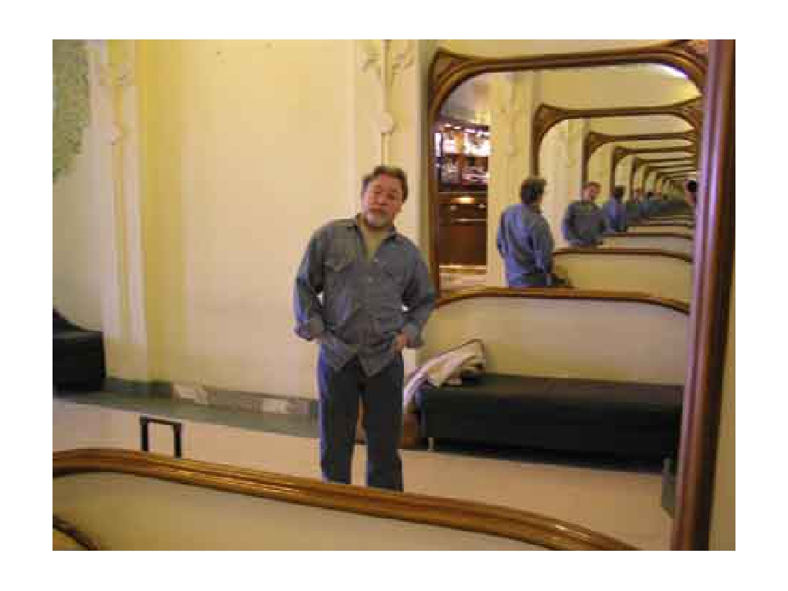
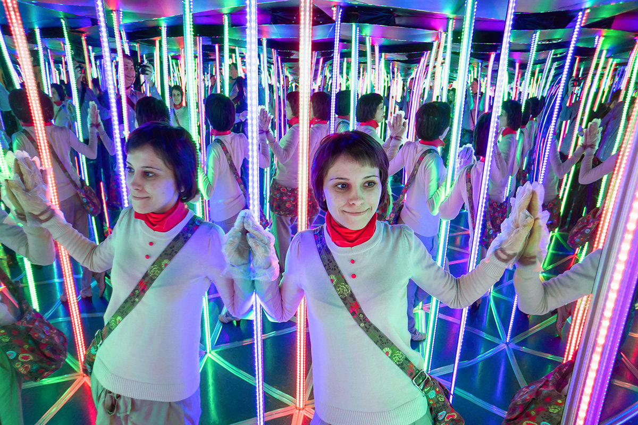
ПРИМЕР

Slide 11
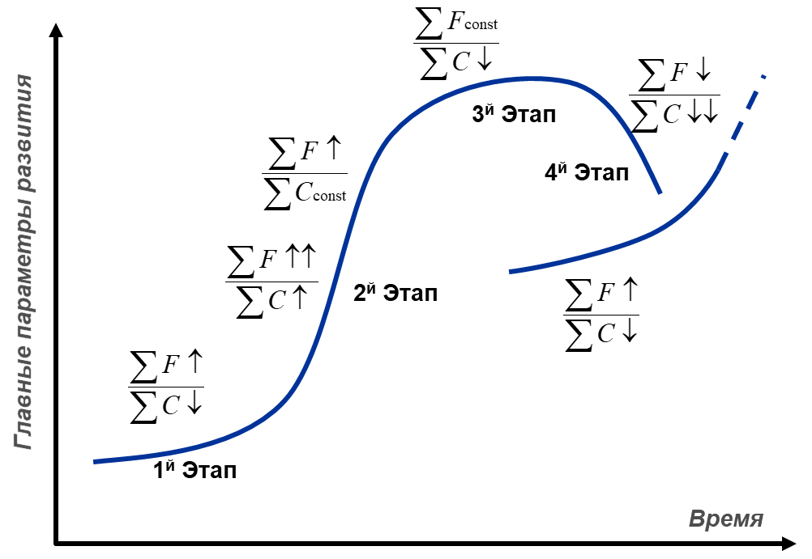
Линия развития в соответствии с S-образной кривой
«Жизнь технической системы, как, впрочем, и других систем, например, биологических, можно изобразить в виде S-образной кривой, показывающей, как меняются во времени главные характеристики системы (мощность, производительность, скорость, число выпускаемых систем и т. д.)».
Г.С. Альтшуллер

Slide 12
Линия развития в соответствии с S-образной кривой
Если система находится на 1-м этапе развития (начало развития), то:
– необходимо максимально использовать существующие инфраструктурные ресурсы и потребности;
– рекомендуется объединить систему с лидирующими в данный момент системами.
Если система находится на 2-м этапе развития (бурное развитие), то:
– рекомендуется адаптировать систему к новым видам применения;
– адаптировать имеющиеся инфраструктурные ресурсы к нуждам развивающейся системы.

Slide 13
Линия развития в соответствии с S-образной кривой
Если система находится на 3-м этапе развития (стабилизация, прекращение роста), то:
– На ближнюю и среднюю перспективы следует решать задачи по снижению затрат и развитию сервисных функций;
– На дальнюю перспективу следует предусмотреть смену принципа действия системы или ее компонентов, разрешающую тормозящие развитие противоречия;
– Очень эффективны глубокое свертывание, объединение альтернативных систем и другие способы перехода в надсистему.
Если система находится на 4-м этапе развития (спад), то:
– На ближнюю перспективу следует решать задачи по снижению затрат и развитию сервисных функций;
– На среднюю и дальнюю перспективы следует предусмотреть смену принципа действия системы, разрешающую тормозящие развитие противоречия.

Slide 14
Линия индивидуально-коллективно
- Если имеется система индивидуального пользования, то происходит постепенное увеличение степени коллективного применения системы.
- Если имеется система коллективного пользования, то происходит постепенное увеличение степени индивидуальности применения системы.
- Система индивидуального или коллективного пользования с развитием становится системой индивидуально-коллективного пользования, совмещаю преимущества той и другой системы.

Slide 15
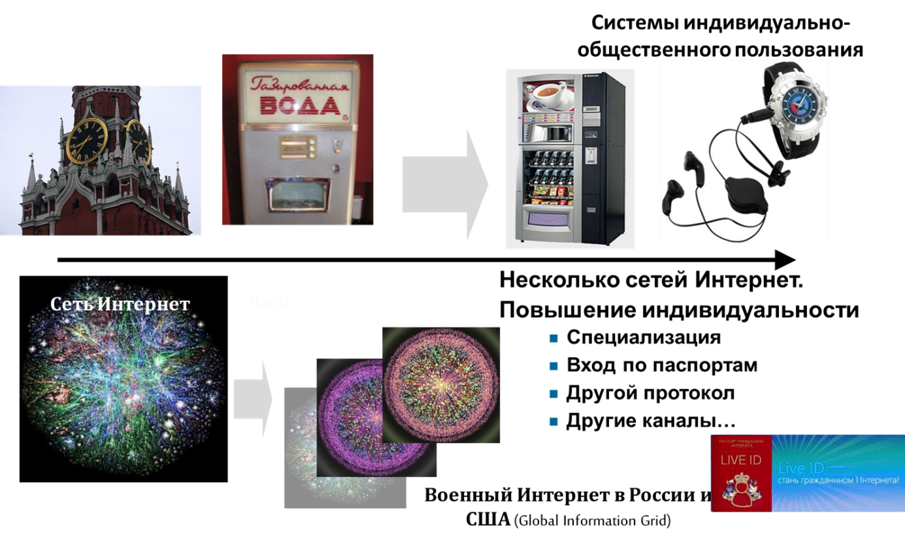
Линия индивидуально-коллективно
– Интернет является системой коллективного пользования. Постепенно можно наблюдать процессы индивидуализации Интернет: в поисковых программах учитывается, в каком городе Вы находитесь, какие запросы Вы до этого уже делали, какие разделы информационных потоков Вас больше интересуют. Уровень индивидуализации Интернет будет повышаться. Появился, например, военный Интернет, могут возникнуть и другие варианты специализации Интернет.

Slide 16
Домашнее задание
Выбрать систему (хорошо знакомую, простую); попробовать применить линию развития. Можно посмотреть историю изобретений, связанных с этой системой, а потом предположить как она будет развиваться дальше.

Slide 17


Notes:
17

